Slide 1
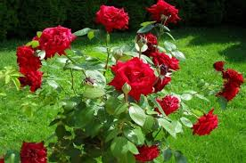
স্বাগতম
স্বাগতম

Slide 2

মোঃ ইব্রাহীম
সিনিয়র শিক্ষক
মাধবপুর দরগাহ বাড়ী পৌর দাখিল
মাদ্রাসা
মাধবপুর, হবিগঞ্জ ।

Slide 3
শ্রেণী– ষষ্ঠ
বিষয় – বাংলা ২য়
পাঠ- কাল

Slide 4
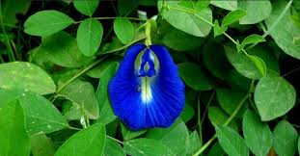
এই পাঠ শেষে শিক্ষার্থীরা
১। কাল সম্পর্কে বলতে পারবে ।
২। কাল কত প্রকার ও কি কি তা লিখতে পারবে ।

Slide 5
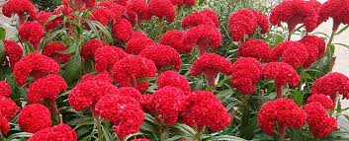
আজকের পাঠ
কাল

Slide 6
ক্রিয়া সংগটিত হওয়ার সময় কে কাল বলে ।

Slide 7
কাল
অতীত
ভবিষ্যত
বর্তমান

Slide 8


সাধারণ বর্তমান
বর্তমান কাল
ঘটমান বর্তমান
পুরাঘটিত বর্তমান

Slide 9

সাধারণ অতীত
নিত্যবৃত্ত অতীত
অতীত কাল
ঘটমান অতীত
পুরাঘটিত অতীত

Slide 10
ভবিষ্যৎ
সাধারণ ভবিষ্যৎ
ঘটমান ভবিষ্যৎ
পুরাঘটিত ভবিষ্যৎ

Slide 11
বাড়ির কাজ
কালের প্রকারভেদ উল্লেখ করে উদাহরণ সহ খাতায় লিখ ।

Slide 12
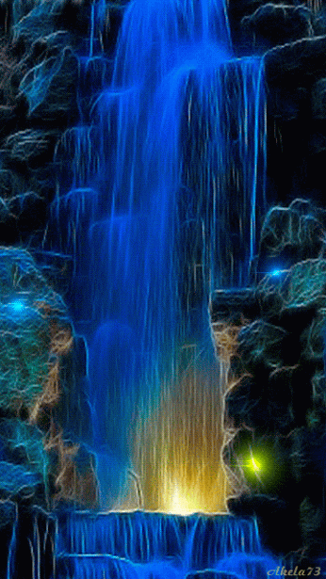
ধন্যবাদ

